Slide 1

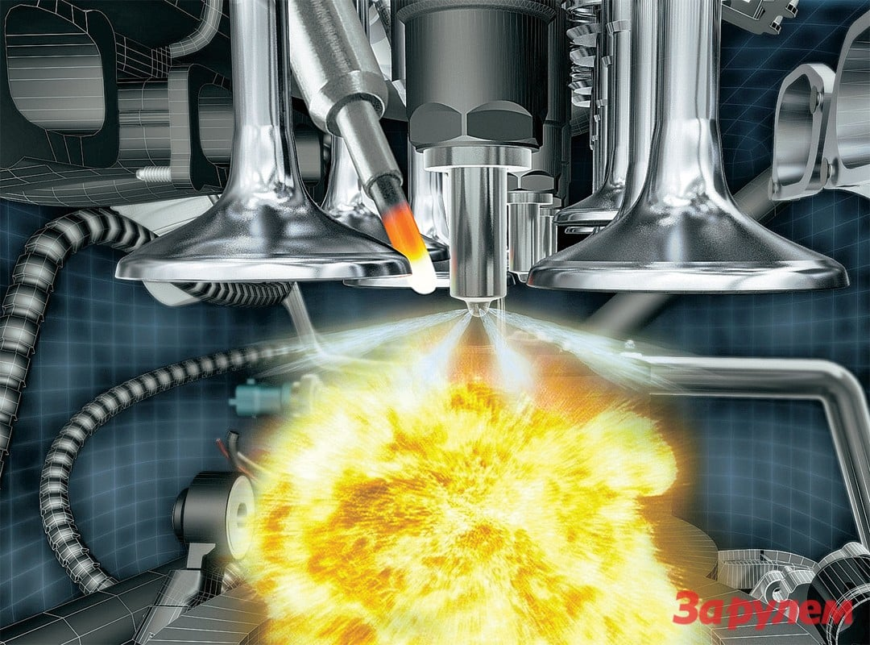
Система живлення
Common Rail
Підготував:
викладач спеціальних дисциплін
відділення механізації та транспорту
Хомич Петро Васильович

Slide 2
Мета уроку
навчальна:
вивчити загальну будову та принцип дії системи живлення Common Rail сформувати в учнів поняття про призначення її основних частин, будову та принцип роботи.
розвиваюча:
зумовлювати розвиток творчого мислення шляхом аналізу;
узагальнювати і систематизувати;
розвинути технічний кругозір учнів та уміння спілкуватись мовою техніки.
виховна: виховувати в учнів прагнення до глибокого засвоєння нових знань та любов до обраної професії.

Slide 3
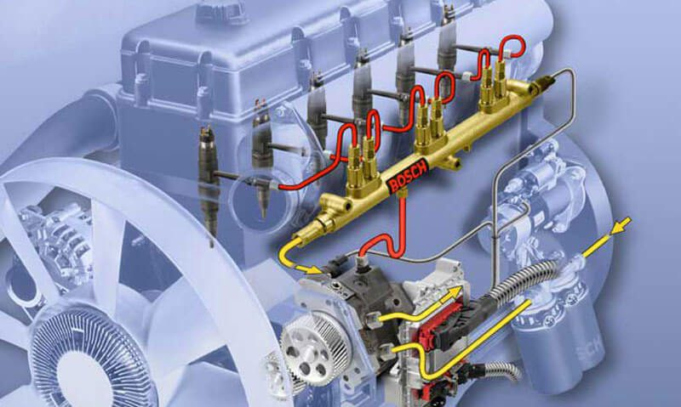
Що таке паливна система Common Rail
Словник переводить поняття Common Rail, як «акумуляторна паливна система». Її особливість в тому, що паркан порції дизпалива виробляється з резервуара, в якому паливо знаходиться під великим тиском. Рампа розташована між ПНВТ і форсунками. Впорскування здійснюється за рахунок того, що форсунка відкриває клапан, і паливо під тиском вивільняється в циліндр. Даний тип паливної системи є самою останньою сходинкою в еволюції дизельних силових агрегатів.
У порівнянні з бензиновим аналогом дизель економічніший, так як впорскування палива здійснюється безпосередньо в циліндр, а не у впускний колектор. А з даною модифікацією ефективність силового агрегату підвищується в рази.

Slide 4
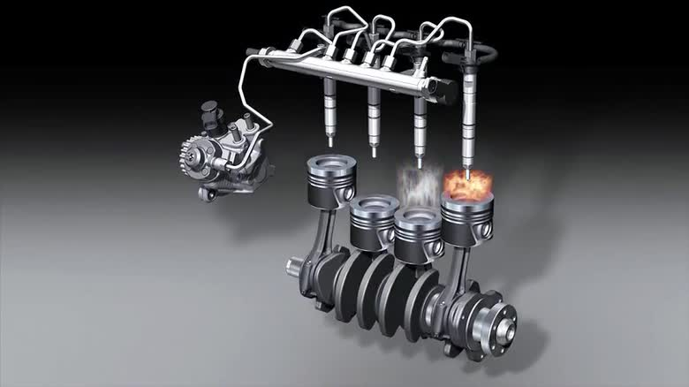
Паливний насос дозволив підвищити економічність автомобіля на 15% в залежності від налаштувань режиму роботи двс. При цьому зазвичай побічним ефектом економічності мотора є зниження його продуктивності, але в даному випадку потужність агрегату навпаки збільшується.
Причина тому криється в якості розподілу палива всередині циліндра. Всім відомо, що ккд двигуна безпосередньо залежить не стільки від кількості що надходить палива, скільки від якості його змішування з повітрям. Так як під час роботи мотора процес вприскування від-бувається за лічені частки секунди, необхідно, щоб пальне максимально швидко змішалося з повітрям для прискорення цього процесу використовується розпорошення палива. Так як магістраль за паливним насосом має високий тиск, дизпаливо розпорошується через форсунки ефективніше. Від згоряння повітряно-паливної суміші відбувається з більшою ефективністю, від чого двигун демонструє збільшення ККД в кілька разів.

Slide 5
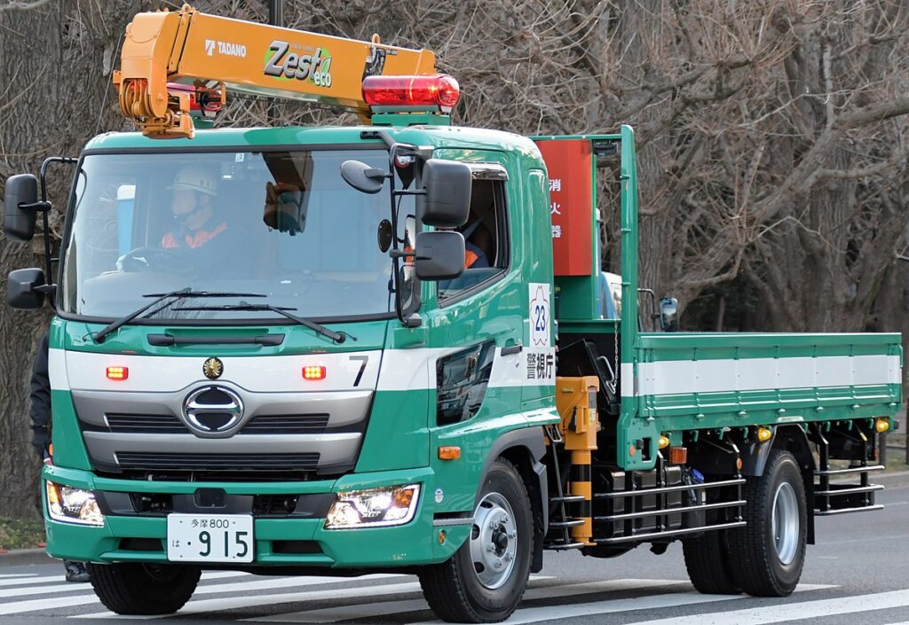
ІСТОРІЯ
Впровадженню даної розробки послужило посилення екологічних стандартів для автовиробників. Однак основна ідея з'явилася ще в кінці 60-х рр минулого століття. Її прототип розробив швейцарський інженер Роберт Хубер.
Трохи пізніше цю ідею допрацював співробітник Федерального інституту технологій Швейцарії, Марко Гансер. Цю розробку використовували співробітники компанії Denzo і створили паливну систему з рампою. Новинка отримала нехитру назву Common Rail. В останні роки 1990-х розробка з'явилася в комерційному транспорті на моторах EDC-U2. Таку паливну систему отримали вантажні автомобілі Hino (модель Rising Ranger).

Slide 6
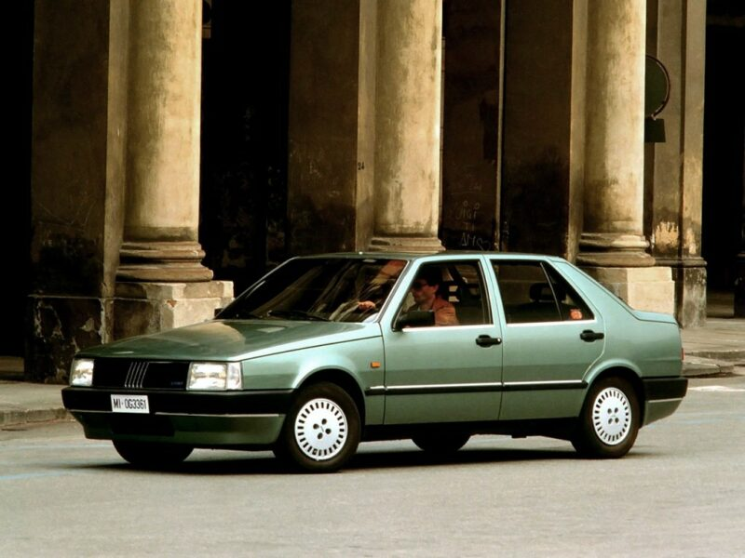
У 95-му році іншим виробникам теж стала доступна ця розробка. Інженери кожного бренду допрацьовували систему і адаптували під особливості власної продукції. Однак першопрохідцем у застосуванні даного уприскування на автомобілях компанія Denzo вважає себе. Ця думка оскаржує інший бренд, FIAT, який в 1987-му році запатентував прототип дизельного двигуна з безпосереднім уприскуванням (модель Chroma TDid). У тому ж році співробітники італійського концерну почали вести роботу над створенням електронного уприскування, який має схожий принцип роботи з Коммон рейл. Правда, система отримала назву UNIJET 1900сс. Сучасний варіант уприскування функціонує за тим же принципом, що і первісна розробка, незалежно від того, хто вважається її винахідником.

Slide 7
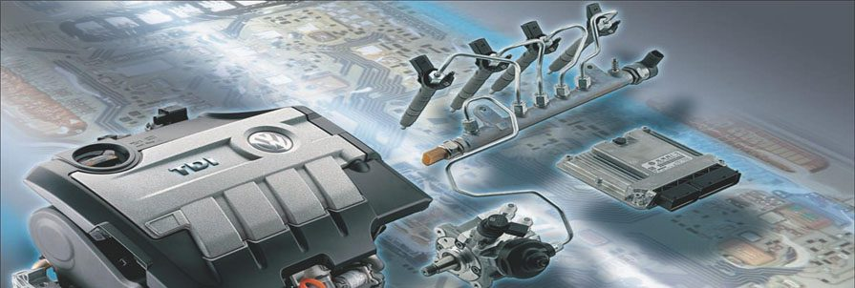
КОНСТРУКЦІЯ
Контур з високим тиском складається з наступних елементів:
Магістраль, здатна витримати великий тиск, у багато разів перевищує показник компресії в двигуні. Вона виконана у вигляді цілісних трубок, до яких під'єднані всі елементи контуру.

Slide 8
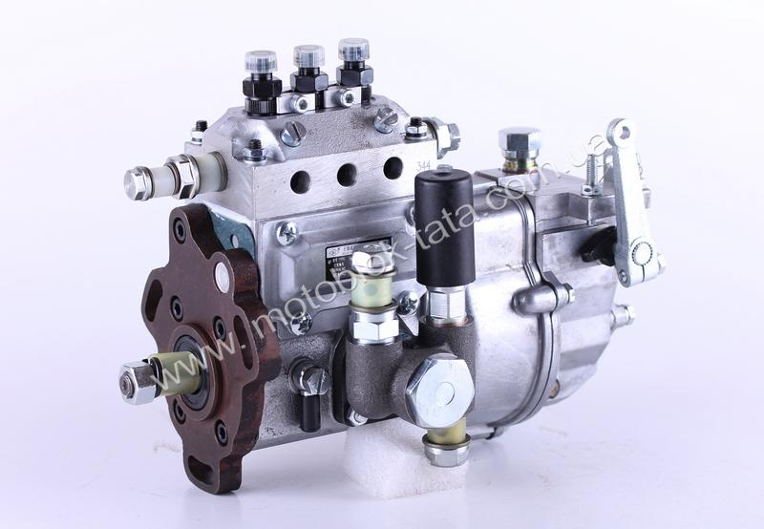
ПНВТ
ПНВТ - насос, який створює потрібний напір в системі (в залежності від режиму роботи двигуна цей показник може становити більше 200 МПа). Цей механізм має складний пристрій. У сучасному виконанні його робота заснована на плунжерній парі.

Slide 9
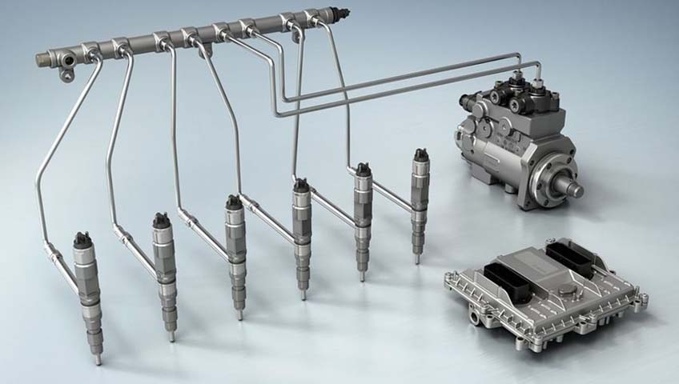
Це- невеликий резервуар з товстостінного матеріалу, в якому накопичується пальне. До неї за допомогою паливопроводів приєднуються форсунки з розпилювачами та іншео бладнання. Додаткова функція рампи – демпфірувати коливання пального, щови никають в процесі функціонування насоса.
Паливна рейка (рампа абоакумулятор)

Slide 10
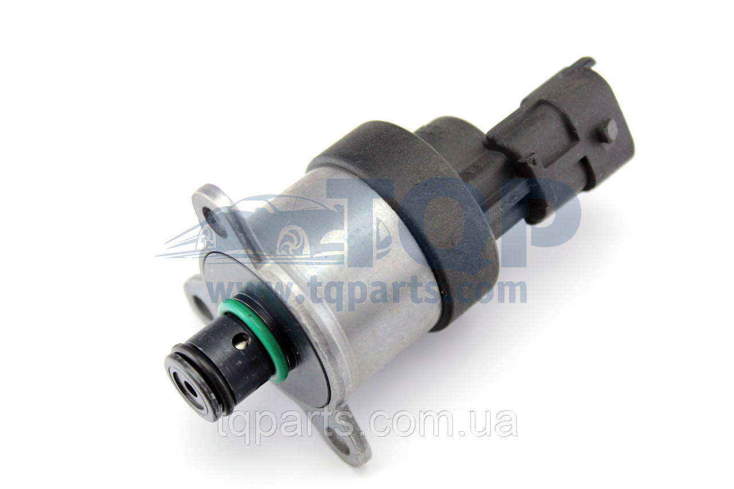
Датчик тиску палива і регулятор.
Ці елементи дозволяють контролювати і підтримувати потрібний напір в системі. Так як насос постійно працює, поки заведений мотор, він постійно закачує солярку в магістраль. Щоб її не розірвало, регулятор здійснює скидання надлишку робочого тиску середовища в обратку, яка з'єднана з баком.

Slide 11
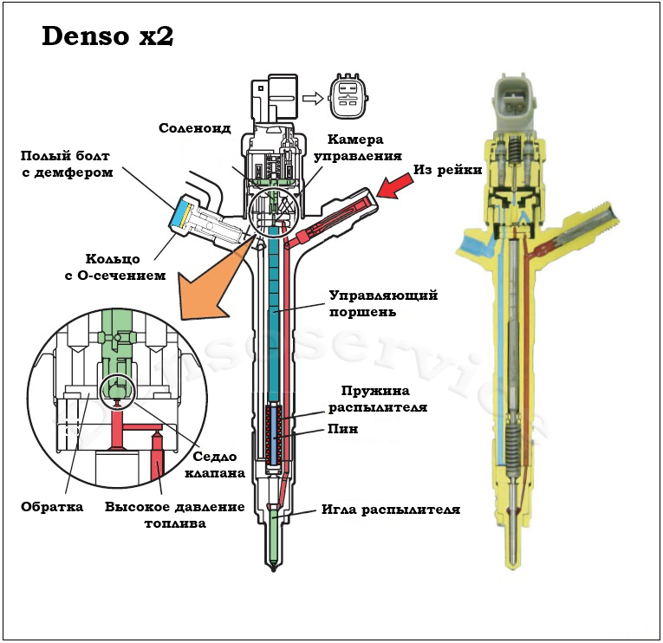
Форсунки
Вони подають необхідну порцію палива в циліндри агрегату. Розробники дизельних двигунів вирішили розташувати ці елементи безпосередньо в голівці блоку циліндрів. Цей конструктивний підхід дозволив одночасно вирішити кілька складних питань.

Slide 12
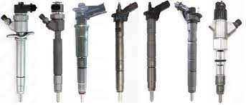
Форсунки
- По-перше, цемінімізує втрати палива: у впускному колекторі системи розподіленого упорскування незначна частина пального залишається на стінках колектора.
- По-друге, дизель запалюється не має від свічки напруження і не від іскри, як в бензиновому моторі – його октанове число не дозволяє застосувати таке запалювання. Поршень сильно стискає повітря, коли виконується такт стиснення, в результаті чого температура середовища підвищується до декількох сотень градусів. Як тільки форсунка розпилює паливо, від високої температури воно самозаймається. Так як в цьому процесі потрібна ідеальна точність, пристрої оснащуються електромагнітними клапанами. Вони спрацьовують від сигналу, що надходить з ЕБУ.

Slide 13
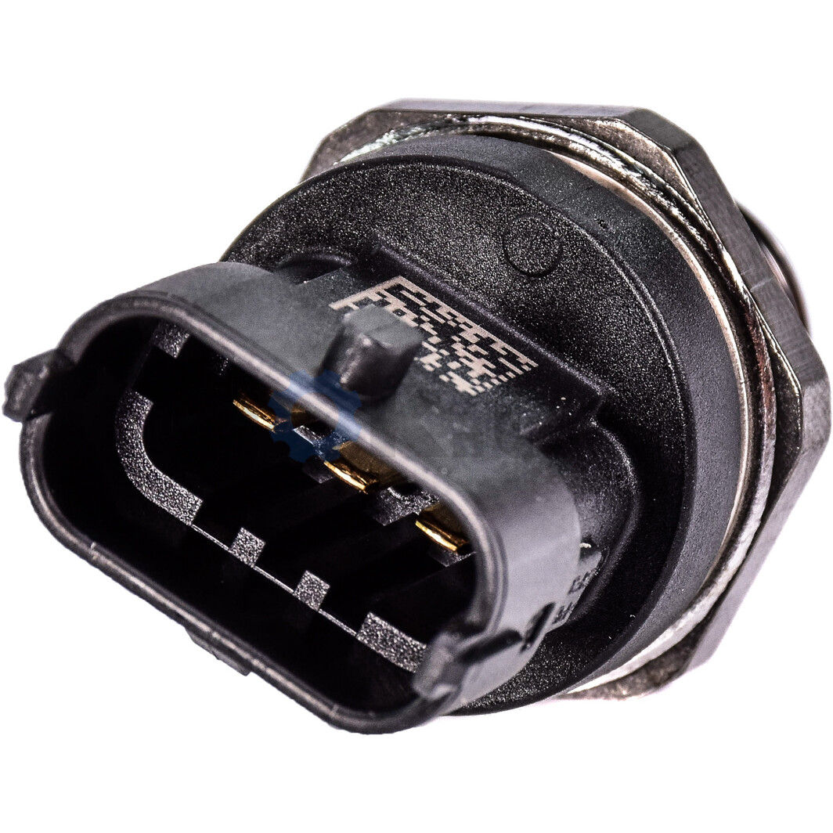
Датчики
Вони стежать за роботою системи і подають відповідні сигнали на блок управління.

Slide 14
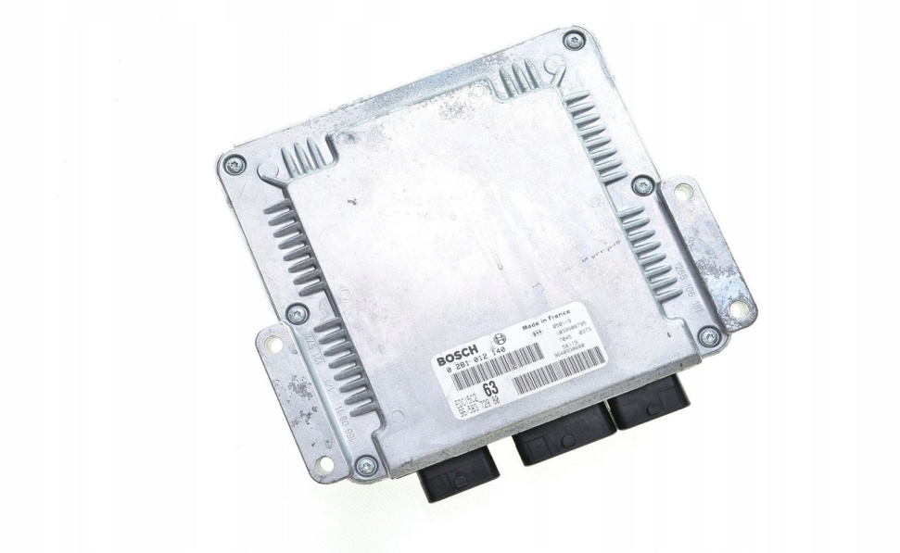
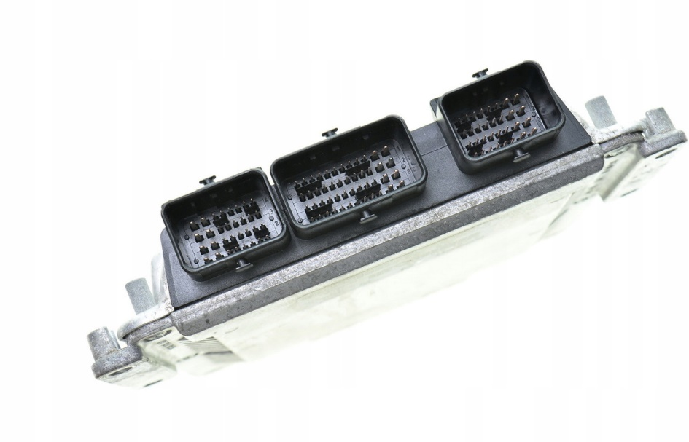
Центральним елементом в Common Rail є ЕБУ
Електронний Блок Управління – синхронізується з «мізками» всієї бортової системи. У деяких моделях авто він інтегрований в головний блок управління. Електроніка може фіксувати не тільки показники мотора, але і інших вузлів авто, завдяки чому більш точно розраховується кількість повітря і палива, а також момент розпилення. Електроніка програмується на заводі. Як тільки ЕБУ отримує від датчиків потрібну інформацію, активується заданий алгоритм, і всі виконавчі механізми отримують відповідну команду.

Slide 15
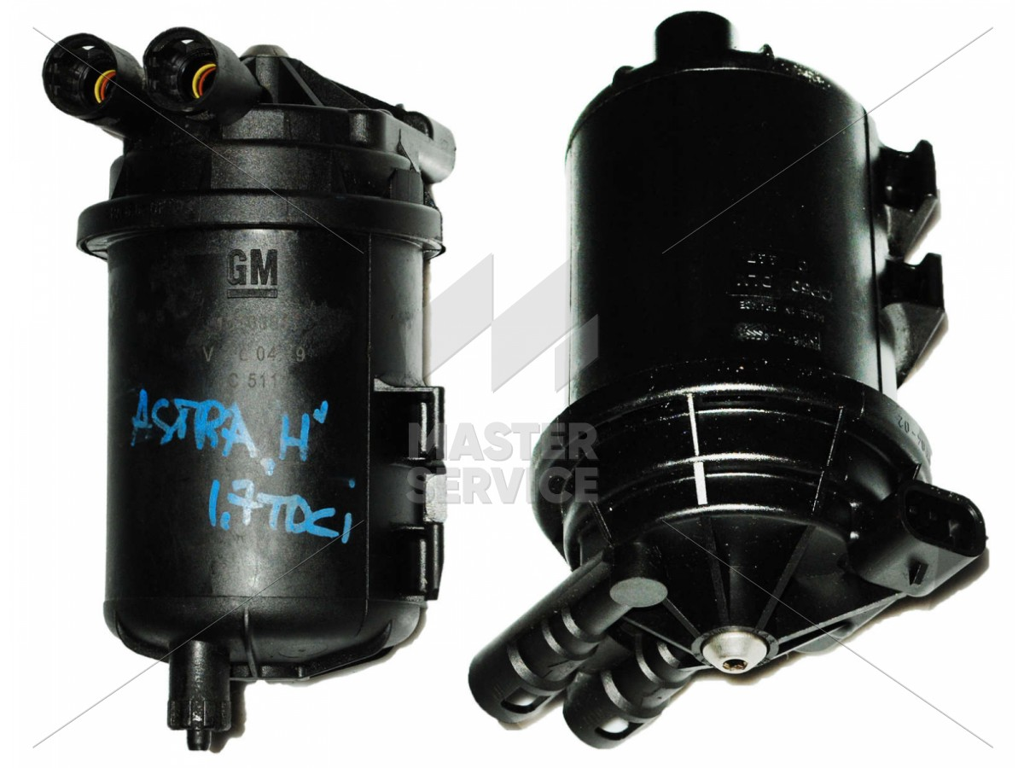
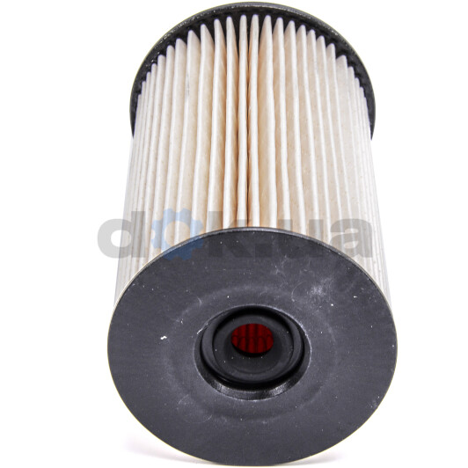
Паливний фільтр
Будь-яка паливна система в своїй магістралі має фільтр.
Він встановлюється перед паливним насосом і призначений для тонкої очистки палива.

Slide 16
ПЕРСПЕКТИВИ РОЗВИТКУ
Генерації розвитку мають такі параметри тиску:
1. Починаючи з 1999-го, тиск в рампі становило 140МПа;
2. У 2001-му році цей показник збільшився на 20МПа;
3. Через 4 роки (2005р.) Автомобілі почали комплектуватися третім поколінням паливних систем, які були здатні створювати напір в 180МПа.
4. На сьогоднішній день автовласникам пропонується вже 4-е покоління Common Rail. У ньому паливо знаходиться під напором в 220 МПа. Ця модифікація встановлюється на автомобілі, починаючи з 2009-го року.

Slide 17
ПЕРЕВАГИ СИСТЕМИ COMMON RAIL
Сучасна модифікація даної системи дозволила підвищити потужність агрегату за рахунок розпилення більшої кількості палива. Так як в сучасних авто виробники встановлюють велику кількість всіляких датчиків, електроніка стала більш точно визначати кількість дизпалива, необхідного для роботи ДВС на конкретному режимі.
Це основна перевага Коммон рейл перед класичними модифікаціями ТЗ з насос-форсунками. Ще один плюс на користь інноваційному рішенню - її легше ремонтувати, так як вона має більш простий пристрій.

Slide 18
недоліки СИСТЕМИ COMMON RAIL
До недоліків відноситься дорожнеча установки. Також вона вимагає більш якісного палива. Ще один мінус в тому, що форсунки мають більш складну конструкцію, тому у них менший робочий ресурс. Якщо вийде з ладу якась із них, клапан в ній буде постійно відкритий, через що порушиться герметичність контуру і система відключиться.

Slide 19
Питання для самоконтролю!
1. Який тиск у Коммон Рейл?
У паливній рампі (трубка-акумулятор) паливо подається під низьким тиском (від вакуумного до 6 Атм.) та у другому контурі під високим тиском (1350-2500 бар.)
2. Чим відрізняється Коммон Рейл від ТНВД?
У паливних системах з ТНВД насос одразу розподіляє паливо по форсунках. У системі Common Rail паливо закачується в акумулятор (трубку) і з нього розподіляється по форсунках.
3. Хто вигадав Коммон Рейл?
Прототип паливної системи типу Common Rail з'явився наприкінці 1960-х років. Її розробив швейцарець Роберт Хубер. Згодом технологію розвивав Марко Гансер.

Slide 20
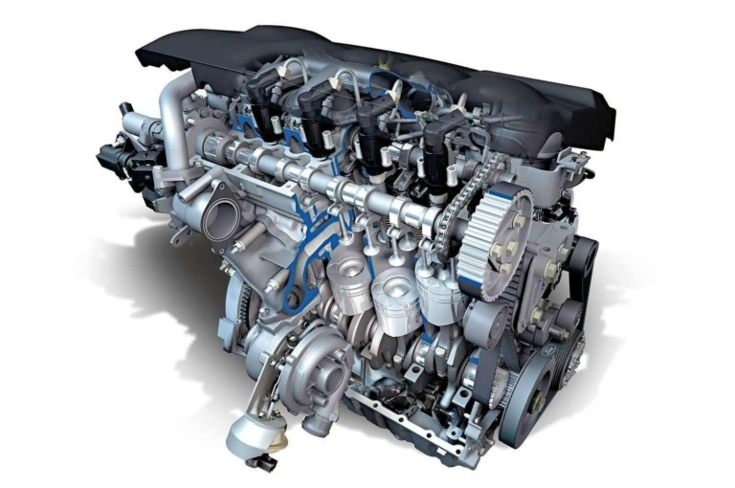
Дякую за увагу!

